Slide 1


SKAB SAMARBEJDE MELLEM STU OG FORENINGER
TJEK TILGÆNGELIGHEDEN OG FIND KONKRETE LØSNINGER
I foreningslivet kan der være berøringsangst, forforståelser og forbehold for at møde unge med særlige behov
og en usikkerhed om det kan lade sig gøre at skabe en gensidig succesoplevelse med de unge som frivillige.
Det er derfor et vigtigt opmærksomhedspunkt at arbejde med sammen med foreningerne og de unge, så I finder fælles realistiske løsninger, der kan kompensere for de unges funktionsnedsættelser og gøre frivilligheden til en god oplevelse for alle.
Øvelsen går ud på at tjekke tilgængeligheden i foreningen ud fra den konkrete viden, I har om de unge, og finde konkrete forslag til løsninger, som I kan hjælpe foreningen med at sætte i gang, så det bliver en succesoplevelse for alle.
Forbered dialogen med foreningen
Tag udgangspunkt i redskabet ”Forstå de unge og skab et godt
match til frivillighed”, hvor du sammen med STU’en er blevet klogere
på, hvad der skal til for at de unge får en succesoplevelse som frivillige. Lav evt. øvelsen med dig selv forud for mødet med foreningen, så du
har ideer til konkrete løsninger

Slide 2
SKAB SAMARBEJDE MELLEM STU OG FORENINGER
TJEK TILGÆNGELIGHEDEN OG FIND KONKRETE LØSNINGER
Fysisk
Handler om adgangsforhold – tillader de fysisk rammer, at alle, der ønsker det, kan komme hen til alle dele af aktiviteterne og frivilligopgaverne i foreningen?
Tilgængeligheds-trekanten
Alle hjørner af trekanten er vigtige at tage højde for. De tiltag, der vil være nødvendige for nogle vil ofte være til gavn for alle i foreningen.
Social
Handler om, om alle kan være med i det sociale i og omkring frivilligheden i foreningen – ikke bare være tilstede men føle sig som en del af fællesskabet.
Det gælder fx det uformelle samvær under frokosten eller i pauser, som kan være udfordrende for nogle unge med social angst eller lydfølsomhed
Pædagogisk
Handler om, om alle kan deltage og forstå, hvad der foregår i foreningen og under det frivillige engagement. Det handler fx om struktur og kommunikation.

Slide 3


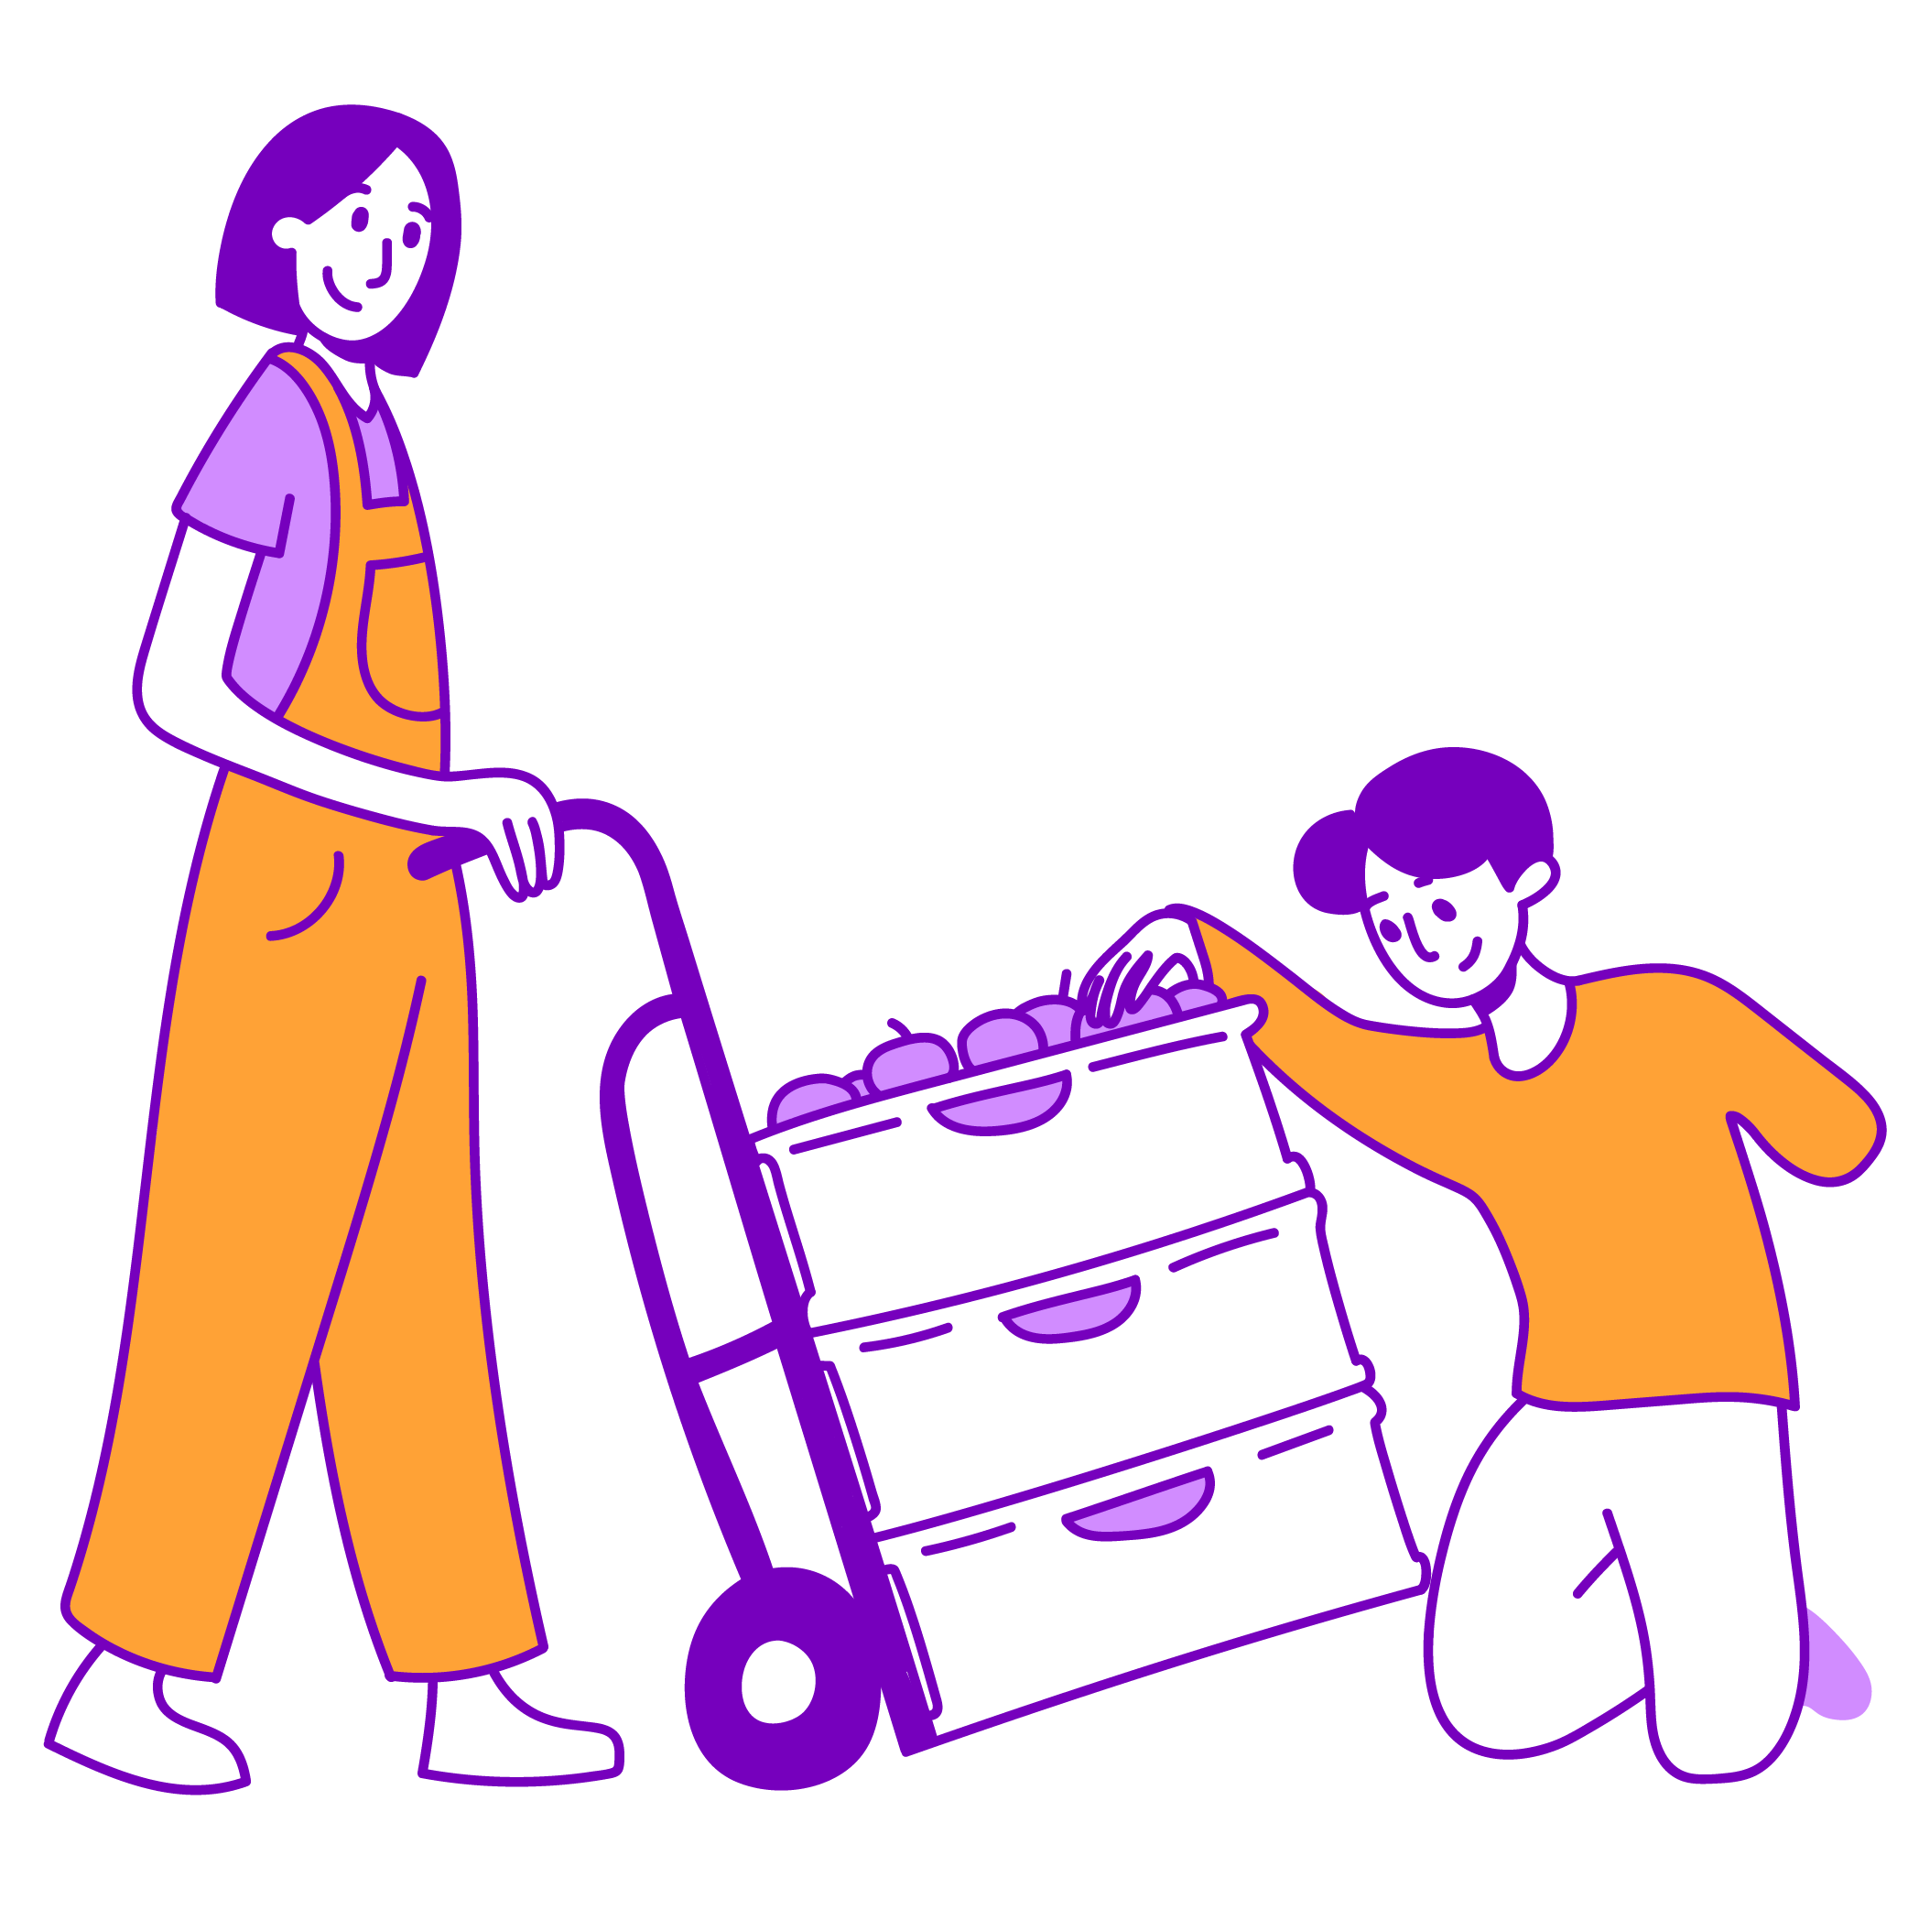

SKAB SAMARBEJDE MELLEM STU OG FORENINGER
TJEK TILGÆNGELIGHEDEN OG FIND KONKRETE LØSNINGER
Tilgængelighed | Hvilke barrierer er der for, at det bliver en succesoplevelse for de unge at blive frivillige? | Hvad kan løsningen være for at mindske barriererne? Hvad kan foreningen, underviserne og de unge gøre?
Fysisk tilgængelighed | Eksempel: Flere unge sidder i kørestol og der er to trin op til lokalet | Eksempel: De unge medbringer skinner til at komme op
Pædagogisk tilgængelighed | Eksempel: De unge kan have svært ved at huske frivilligopgaverne, hvis de bliver formidlet mundtligt | Eksempel: Foreningen laver en visuel opgavebeskrivelse, som hænger i foreningslokalet før de unge starter op. De unge får den også med hjem.
Social tilgængelighed | Eksempel: De unge kan have brug for flere pauser end øvrige frivillige, men har svært ved selv at spørge om det | Eksempel: Den frivillige nøgleperson er ekstra opmærksom på at spørge de unge, om de har brug for en pause eller sige direkte, at de gerne må holde pause.

